Slide 1



MediCare
UI设计
陈钰、李可遇

Slide 2

01
风格设计
目录
Style Design
02
页面设计
Page Design
03
视频演示
Video Presentation

Slide 3

01/03
风格设计
Style Design
MediCare UI Design

Slide 4


配色
App 选择了柔和的蓝色渐变配色方案，以提升用户的视觉体验。这组配色包括以下颜色：
#DFF2EB：柔和的浅青色，营造清新舒适的氛围；
#B9E5E8：明亮的浅蓝色，给界面带来清澈感；
#7AB2D3：温和的蓝色，为界面增添专业感；
#4A628A：深蓝色，提供稳重的视觉支撑。
整个配色方案从浅至深，营造层次感，使用户在浏览过程中能够轻松聚焦，同时带来信任与可靠的视觉感受。这种简洁的色调设计符合医疗应用的安全与专业需求，有助于提升用户的整体使用体验。
#DFF2EB
#B9E5E8
#7AB2D3
#4A628A

Slide 5
MATERIAL 3 MATERIAL 3 MATERIAL 3
Material 3
遵循 Google 的 Material 3 设计标准，结合了现代化的色彩体系与动态的界面元素，带来出色的用户体验。整体配色选用了柔和的蓝色渐变，既简洁又专业，符合应用的审美与功能需求。
MATERIAL 3 MATERIAL 3 MATERIAL 3 MATERIAL 3 MATERIAL 3

Slide 6

02/03
页面设计
Page Design
MediCare UI Design

Slide 7
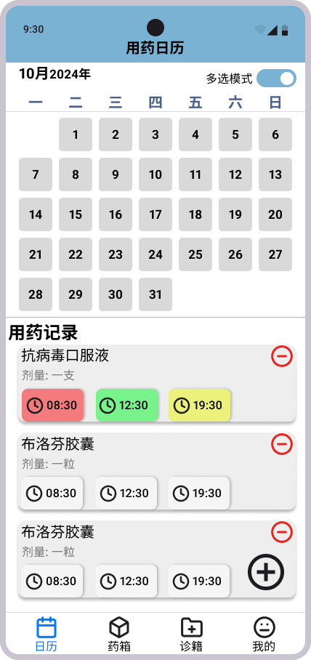
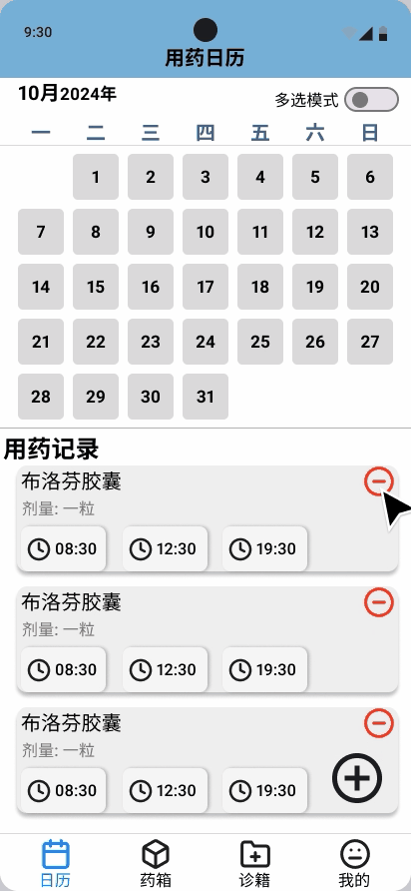
用药日历
日历操作台：单选某个日期查看该日期下的用药记录。单选/多选日期、点击加号添加计划
用药记录卡片：点击卡片空白区域进入详情页，点击时间可进行打卡
打卡颜色：红色—漏打卡/迟打卡，绿色—正常打卡，黄色—待打卡
添加用药计划：点击右下角加号可添加用药计划

Slide 8
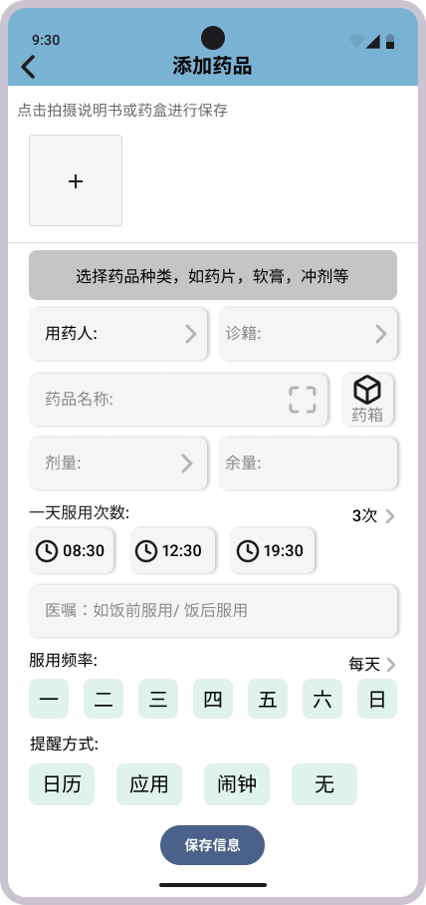
添加药品
可为药品拍照，方便查找
可关联用药人、诊籍、药箱等
可扫描药品条形码，从数据库中同步药品基本信息
可设置服用次数、频率、提醒方式

Slide 9
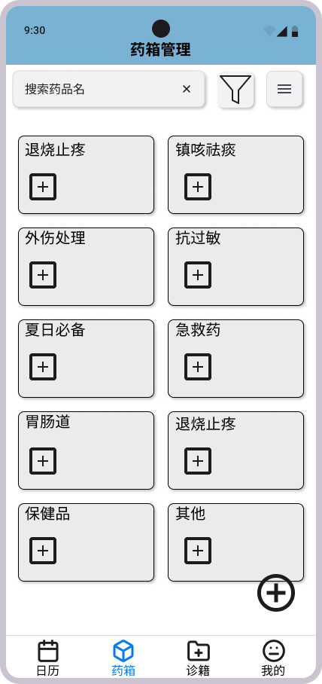
药箱管理
搜索和筛选：查找指定药品、药箱
药箱卡片：分类药物，可对应实体药箱，点击卡片空白处进入详细页，点击卡片加号可为指定药箱添加药品
添加药箱：点击右下角加号可添加药箱

Slide 10
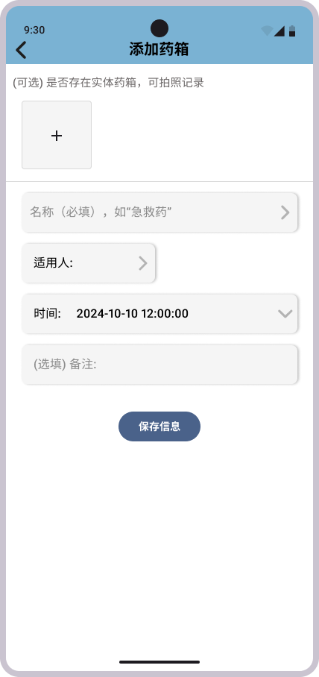
添加药箱
可拍照关联实体药箱
可将药品类别或实体药箱设置为名称
可设置药箱适用的家庭成员
可为药箱设置时间、添加备注

Slide 11
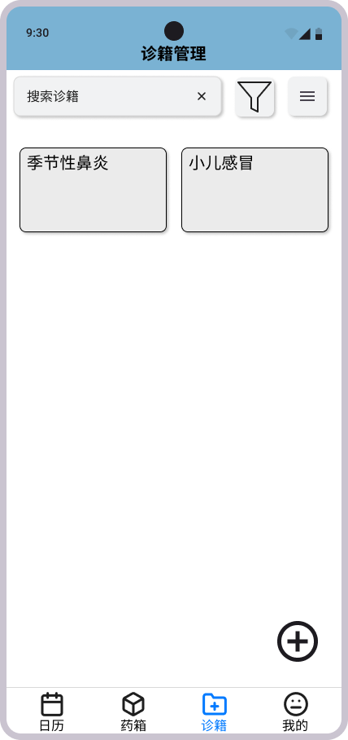
诊籍管理
搜索和筛选：查找指定诊籍
诊籍卡片：诊断记录，卡片封面展示病名，点击可展开详细信息
添加诊籍：点击右下角加号可添加诊籍

Slide 12
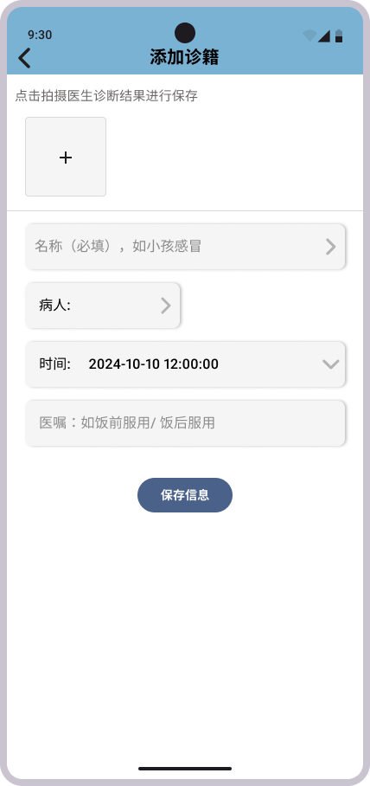
添加诊籍
可拍照记录诊籍
可为诊籍设定名称
可设置诊籍所属的家庭成员
可为诊籍设置时间、添加备注

Slide 13
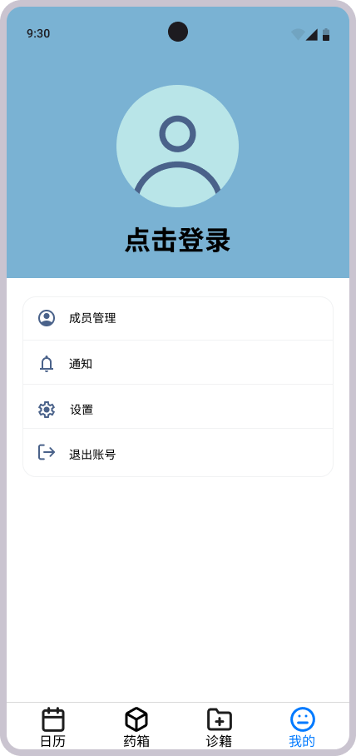
我的
头像和昵称：未登录状态点击可登录，登录状态点击可分别修改头像和昵称
成员管理：管理家庭成员
通知：管理通知内容
设置：更多设置
退出账号：退出当前账号

Slide 14
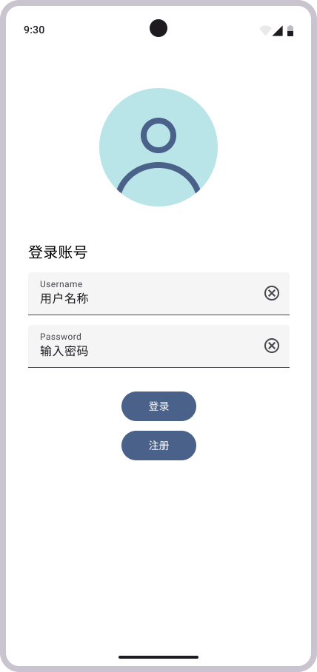
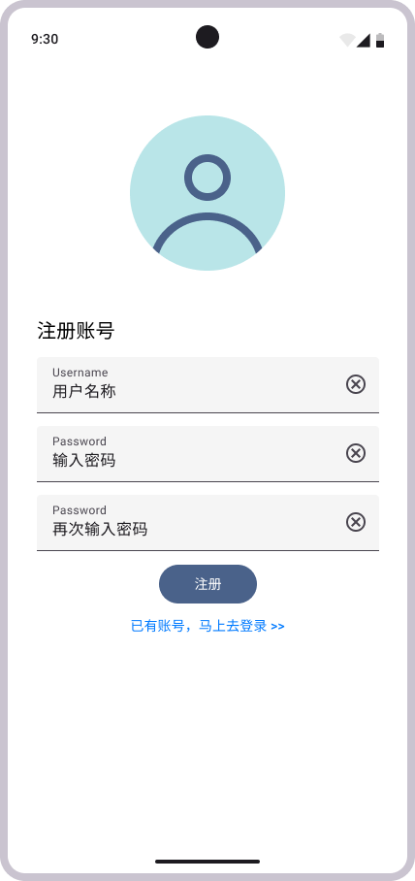
登录和注册

Slide 15
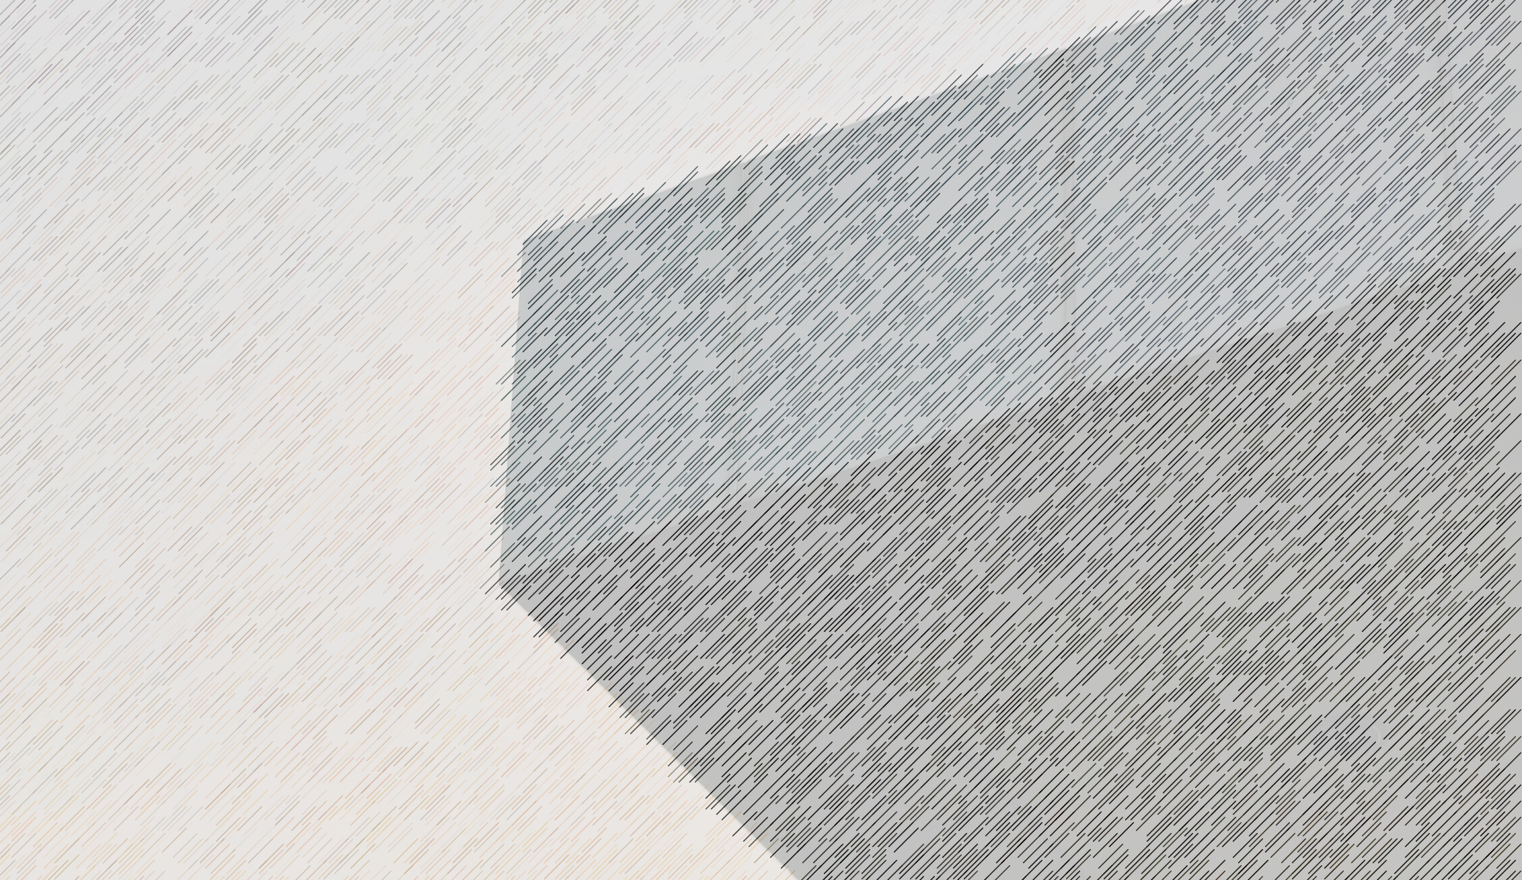
03/03
视频演示
Video Presentation
MediCare UI Design

Slide 16
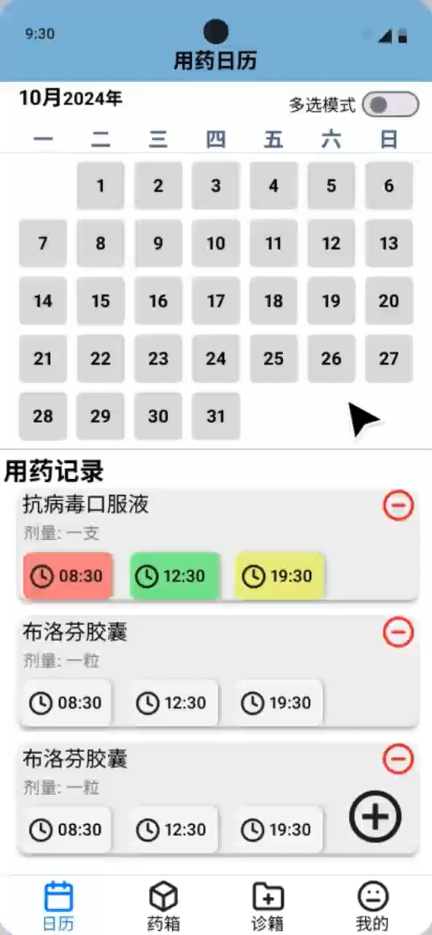
VIDEO PRESENTATION VIDEO PRESENTATION
VIDEO PRESENTATION VIDEO PRESENTATION

Slide 17
SCNU
SCNU
感谢观看！

